Slide 1
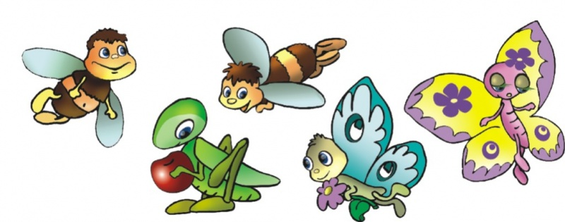
Загадки про насекомых
Подготовил:
Зам.зав. Филкова А.В.

Slide 2
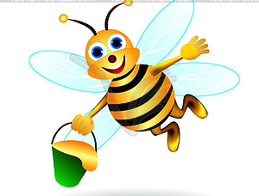
Я пахну летом и пыльцой. Лечу к цветочкам пулей. Но я бываю очень злой. К тому, кто лезет в улей!

Slide 3
Что за странная картинка? Вот пушистая травинка Плавно по листку ползет. Все жует, жует, жует. Не жучок, не птица. Это…

Slide 4
Целый день она летает, Мне спокойно жить мешает, Прожужжала возле уха И на стол уселась …

Slide 5
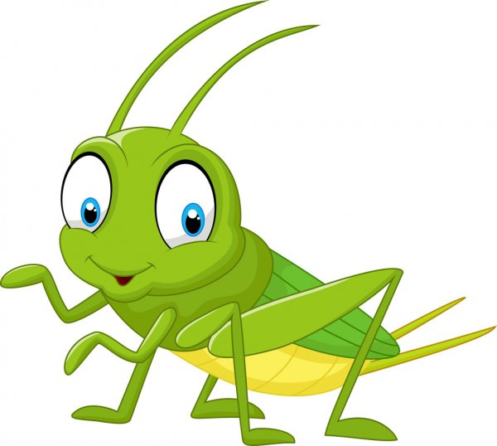
Он зелёный, попрыгучий, Совершенно неколючий, На лугу весь день стрекочет, Удивить нас песней хочет.

Slide 6
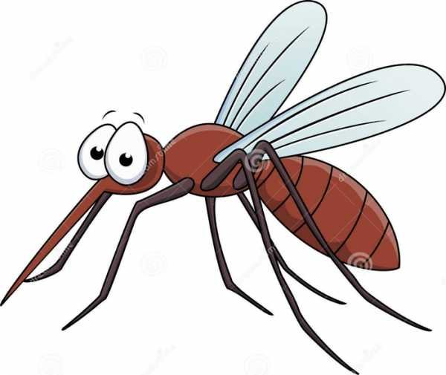
Пищит над ухом он всю ночь И укусить тебя не прочь. Ну и зануда, вот кошмар! Писклявый, маленький …

Slide 7
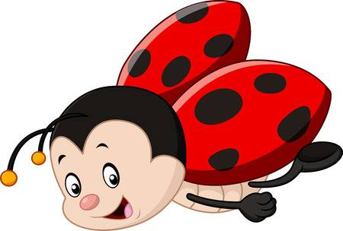
Красный, маленький комочек, На спине немного точек, Не кричит и не поет, А по листику ползет.

Slide 8
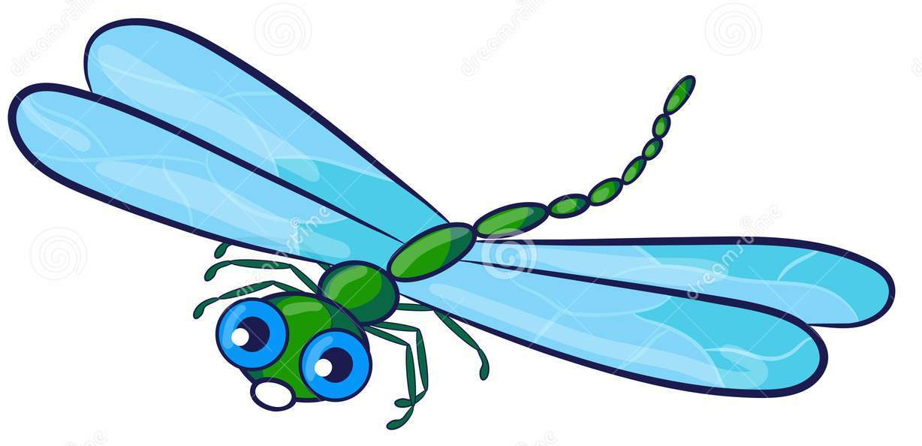
Этот малый вертолёт, Отправляется в полёт, Зависает, не летит, Крылышками шевелит. Как стекло, они прозрачны, С виду, кажутся, невзрачны, Вот такая егоза, Эта наша,-…

Slide 9
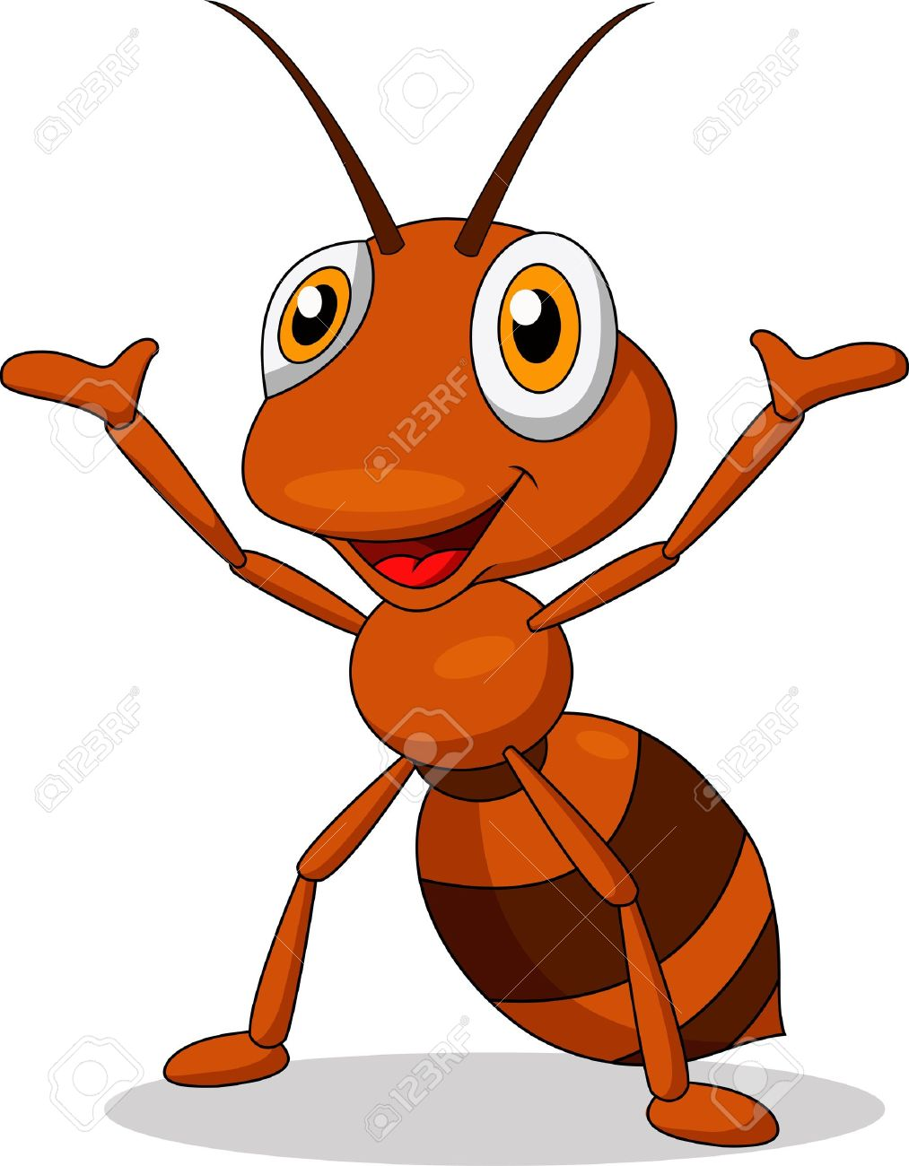
Кто работает с утра: Строит дом, несет дрова, Тащит целый воз еды, Мало ест, не пьет воды, У него полно друзей. Тот работник…

Slide 10
На цветке сидит цветочек, В два всего лишь лепесточка. Лепестки цветные, По краям резные! Посидит и улетает. Если кто не угадает, То подскажет мамочка: "Да ведь это ...

Slide 11
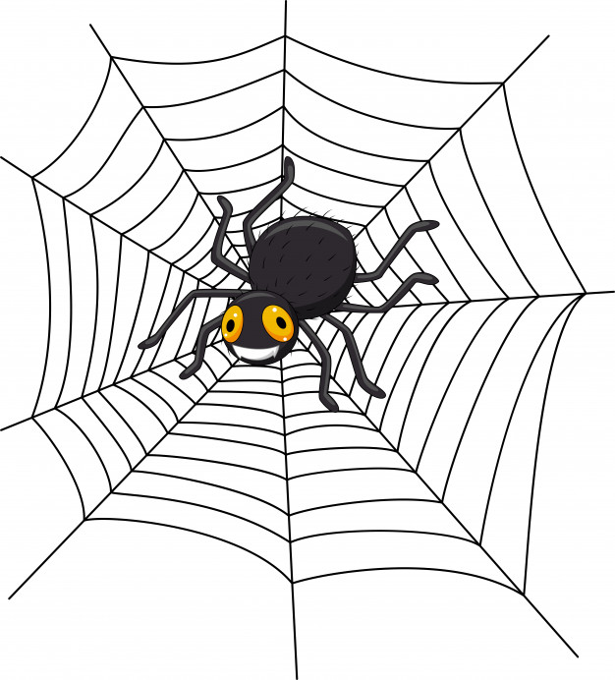
Что за чудная картина- Между веток - паутина! Кто же был умелый ткач? Может белка, может грач? Может быть колючий ёжик? Сколько надо было ножек, Чтоб сплести из паутины Расчудесную картину? У "ткача" есть много "рук", И зовут его ... .

Slide 12
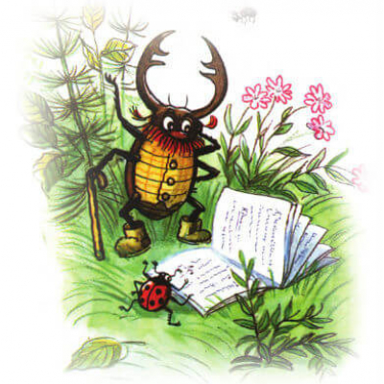
Он рогатый и усатый, Многоногий и крылатый, Издаёт гудящий звук При полёте толстый…

